Slide 1

ξ3. Truyền sóng trong thông tin di động

Slide 2
Khái niệm kênh vô tuyến
Các thuật ngữ tiếng Anh
Mobile Radio Channel
Wireless Channel
Radio Frequency Channel - RFC
Fc: tần số trung tâm
∆f: Độ rộng kênh tần số

Slide 3
Các phương thức truyền tin song công giữa MS và BS
Phân chia theo tần số
    FDD: Frequency Division Duplex
Phân chia theo thời gian
    TDD: Time Division Duplex

Slide 4
Truyền song công phân chia theo tần số - FDD
FDD: Frequency Division Duplex
Base Station
B
Mobile
Station
M
Forward Channel
Reverse Channel
Hướng xuống: Downlink ~ Hướng thuận:Forward Channel
Hướng lên: Uplink ~ hướng ngược : Reverse Channel
Phương thức FDD sử dụng kênh tần số ở hai băng tần khác nhau để mang thông tin theo hai hướng.

Slide 5
Truyền song công phân chia theo thời gian - TDD
TDD: Time Division Duplex
Base Station
B
Mobile
Station
M
M
B
M
B
M
B
Phương thức TDD sử dụng cùng một kênh tần số để mang
thông tin theo hai hướng tại các khe thời gian luân phiên.

Slide 6
Băng tần của hệ thống
Mỗi hệ thống thông tin di động được cấp phát một hoặc nhiều băng tần xác định.
Trong mỗi băng tần, các kênh vô tuyến của hệ thống sẽ được ấn định.
Ví dụ: Băng tần GSM 900 được cấp phát là
  UL: 890 MHz – 915 MHz
  DL: 935 MHz – 960 MHz
* Hệ thống GSM sử dụng phương thức truyền song công nào ?

Slide 7
Bước sóng của một số dải tần
λ = c / f
GSM 900:
  Tần số ~= 900 Mhz Bước sóng ~= 33.3 cm
DCS 1800
  Tần số ~= 1.8 Ghz Bước sóng ~= 16.7 cm
PCS 1900
  Tần số ~= 1.9 Ghz Bước sóng ~= 15.7 cm
Wi-fi, Bluetooth:
  Tần số ~= 2.4Gz Bước sóng ~= 12.5cm

Slide 8
Quy định cấp phát kênh trong hệ thống GSM
100 KHz
f_{DL max}
n
DL
∆f_{DL} = f_{DL max} - f_{DL min}
RFC_{DL}(1)
2
1
f_{DL min}
RFC_{DL}(i) =
RFC_{UL}(i) + ∆ MHz
Khoảng tần bảo vệ
f_{UL max}
n
∆f = 200 KHz
∆f = 200 KHz
UL
∆f_{UL} = f_{UL max} - f_{UL min}
RFC_{UL}(1)
2
1
f_{UL min}
100 KHz
Khoảng tần bảo vệ

Slide 9
Quy định băng tần GSM900
n
f_{DL max} = 960 MHz
DL
∆f_{DL} = 25 MHz
2
1
f_{DL min} = 935 MHz
n
f_{UL max} = 915 MHz
UL
∆f_{UL} = 25 MHz
2
1
f_{UL min} = 890 MHz

Slide 10
Băng tần EGSM
n
f_{DL max} = 960 MHz
DL
∆f_{DL} = ? MHz
2
1
f_{DL min} = 925 MHz
n
f_{UL max} = 915 MHz
UL
∆f_{UL} = ? MHz
2
1
f_{UL min} = 880 MHz

Slide 11
Băng tần DCS1800
n
f_{DL max} = 1880 MHz
DL
∆f_{DL} = ? MHz
2
1
f_{DL min} = 1805 MHz
n
f_{UL max} = 1785 MHz
UL
∆f_{UL} = ? MHz
2
1
f_{UL min} = 1710 MHz

Slide 12
Băng tần PCS1900
n
f_{DL max} = 1990 MHz
DL
∆f_{DL} = ? MHz
2
1
f_{DL min} = 1930 MHz
n
f_{UL max} = 1910 MHz
UL
∆f_{UL} = ? MHz
2
1
f_{UL min} = 1850 MHz

Slide 13
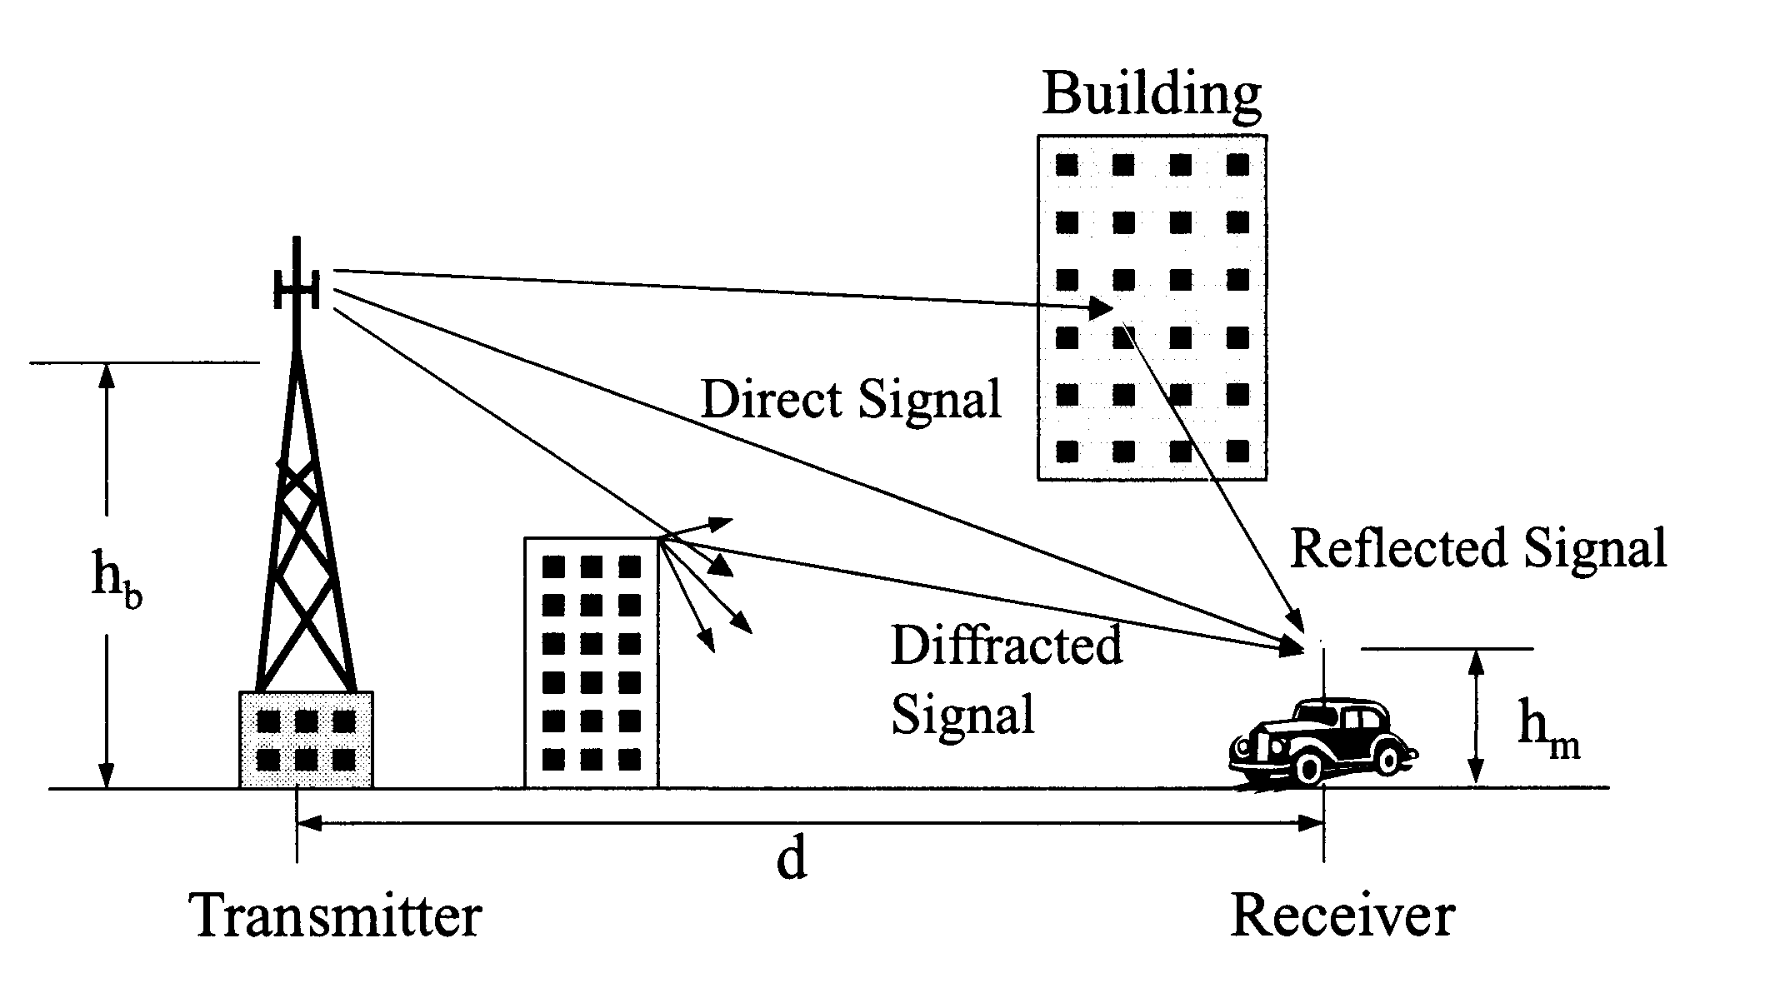
Mô hình truyền sóng vô tuyến

Slide 14
Đặc tính truyền sóng - Propagation Characteristics
Pha đinh phạm vi rộng ( Large-scale Fading )
  Suy hao đường truyền - Path Loss
  Che khuất - Shadowing (due to obstructions)
Pha đinh phạm vi hẹp ( Small-scale Fading )
  Pha đinh nhiều đường - Multipath Fading

Slide 15
Pha đinh - Fading
Pha đinh phạm vi hẹp ( Small-scale Fading )
Pha đinh nhanh ( Fast Fading) - Pha đinh chậm ( Slow Fading)
gây nên do hiệu ứng Doppler ( frequency dispersion )
Pha đinh không lựa chọn tần số ( Flat Fading) - Pha đinh lựa chọn tần số ( Frequency Selective Fading ), gây nên do hiện tượng trễ tín hiệu ( time dispersion - delay spread ).
Pha đinh Rayleigh ( không tồn tại đường truyền LOS ) - Pha đinh Rician ( tín hiệu thu bao hàm cả đường truyền LOS)

Slide 16
Pha đinh - Fading
Là hiện tượng tín hiệu thay đổi ngẫu nhiên về cường độ hoặc pha hoặc cả hai tại điểm thu theo thời gian.
Pha đinh xảy ra do sự dịch chuyển tương đối tại một
khoảng cách xác định gây nên sự biến đổi đường truyền giữa trạm gốc BS và trạm di động MS

Slide 17
Fading
Fading is caused by movement over distance to produce variations in the overall path between the BS and MS. In a received signal, the time variation of the amplitude or the relative phase, or both, of one or more of the frequency components of the signal is known as fading.
Fading is caused by changes in the characteristics of the propagation path with time

Slide 18

Đặc tính truyền sóng - Propagation Characteristics
P_{r}/P_{t}
Slow
Fast
Very slow
d=vt
P_{t}
P_{r}
v
d=vt

Slide 19
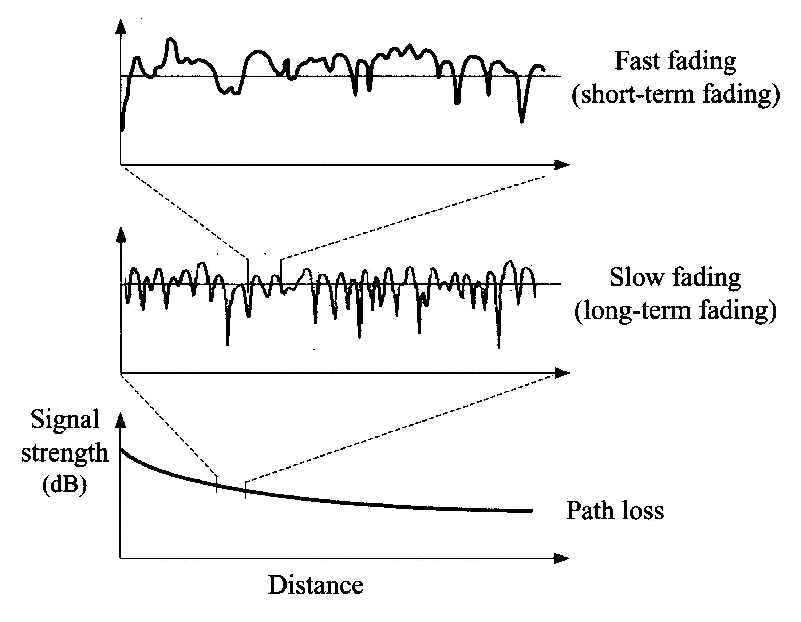
Pha đinh - Fading

Slide 20
Pha đinh phạm vi rộng
Các thuật ngữ tiếng Anh
  * Large-scale Fading * Long-term Fading
- Cường độ tín hiệu thu trung bình cục bộ giảm dần khi MS di chuyển ra xa trạm gốc BS gây nên do suy hao đường truyền.
- Công suất thu trung bình cục bộ được tính toán thông qua việc xác định mức trung bình tín hiệu đo đạc sau một khoảng cách di chuyển từ 5λ đến 40λ (GSM: 1,2 m ÷ 12 m).
- Các mô hình tính toán suy hao đường truyền (large-scale propagation models) cho phép ước đoán cường độ tín hiệu trung bình giữa BS và MS tại một khoảng cách xác định. Các mô hình này có ý nghĩa trong việc tính toán thiết kế và quy hoạch vùng phủ sóng.

Slide 21
Pha đinh phạm vi hẹp
Các thuật ngữ tiếng Anh
  * Small-scale Fading * Short-term Fading
- Cường độ tín hiệu thu dao động nhanh khi MS dịch chuyển một khoảng cách nhỏ.
- Nguyên nhân gây pha đinh nhanh là do tín hiệu thu là tổng hợp của nhiều thành phần đền từ nhiều hướng khác nhau với cường độ, pha hoặc tần số khác nhau, ngẫu nhiên theo thời gian.
- Với pha đinh nhanh, công suất tín hiệu thu có thể biến thiên từ 30 dB đến 40 dB khi MS dịch chuyển một khoảng λ/n (a fraction of the wavelength).

Slide 22
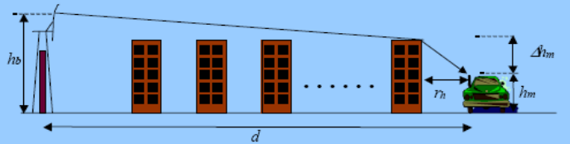



Radio Propagation
diffraction
scattering
shadow fading
refraction
reflection

Slide 23
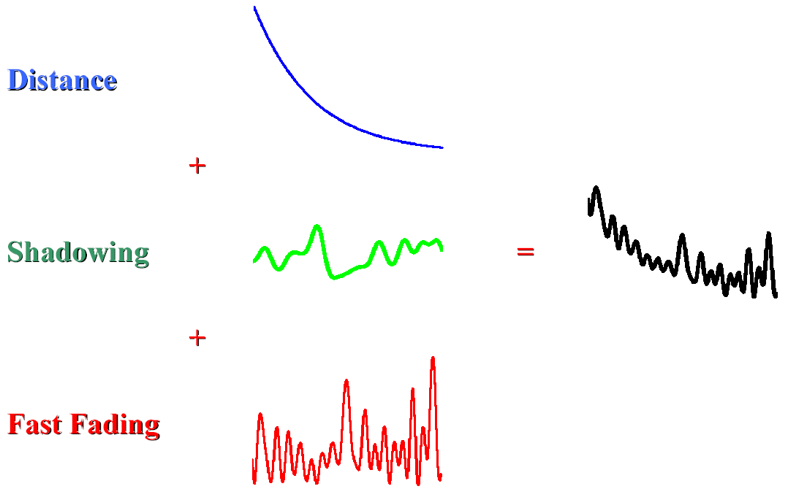

Slide 24


Wireless Channel
_{Path loss}
_{Shadowing}
_{Co-channel}
_{interference}
Multipath Propagation
  Path loss and shadowing
  Multipath Fading (Self interference)
  Noise (SNR)
  Other users
    Co-channel interference ( CCI )
    Adjacent-channel interference ( ACI )

Slide 25

Mô hình không gian tự do
Free Space (LOS) Model
P_{BTS}
f = RFC(i)
BTS
d
MS
L(dB) = 32,5 + 20 log f (MHz) + 20 log d (km)

Slide 26
Ví dụ 1.
Trong 1 cell, 1 MS đang liên lạc với BTS tại tần số
936 MHz. Hãy cho biết:
a. Suy hao đường truyền khi MS cách BTS 3 km.
b. Giả sử công suất BTS đang phát sóng là 20 W, hãy cho biết MS có liên lạc được với BTS đó không khi độ nhạy máy thu là -102 dBm ?

Slide 27
Ví dụ 1:
L(dB) = 32,5 + 20 log f (MHz) + 20 log d (km)
* f = 936 MHz, d = 3000 m
L(dB) = 32,5 + 20 log 936 (MHz) + 20 log 3 (km)
= 32.5 + 59.42 + 9.54 = 101.46 (dB)
* P_{t} = 20 W ~ 43 dBm
Pr( dBm) = Pt (dBm) - L(dB) = 43 - 101.46
Pr = - 58.46 (dBm )

Slide 28
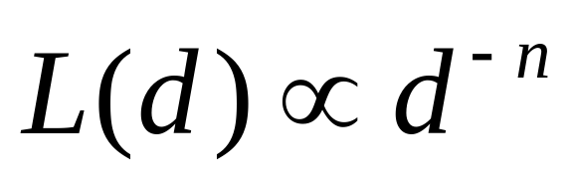
Mô hình truyền dẫn vô tuyến tổng quát
Tổng quát, cường độ tín hiệu nhận được qua môi trường vô tuyến sẽ tỷ lệ với d^{-n}
Trong đó:
n : hệ số suy hao đường truyền
n = 2 ~ 8 ( phụ thuộc môi trường truyền dẫn)
n = 4 thường được thiết lập khi nghiên cứu các hệ thống thông tin di động tế bào.

Slide 29
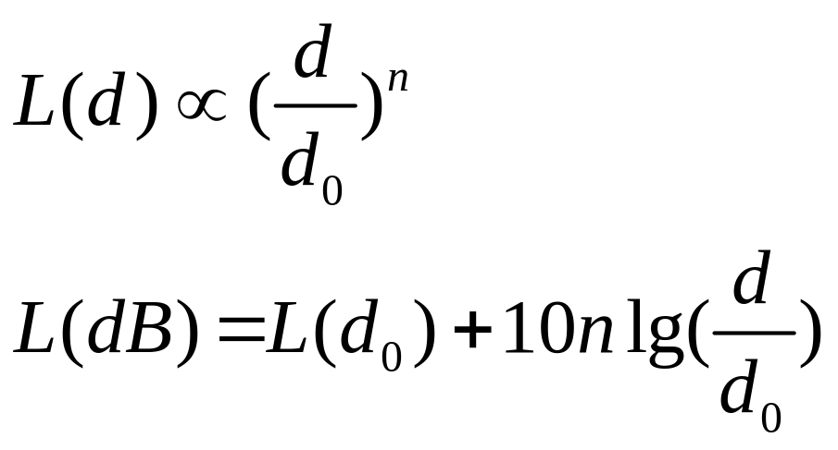
Mô hình truyền dẫn vô tuyến tổng quát
Trong đó: d₀ = khoảng cách tham chiếu
Macro cell -> d₀ = 1 km
Micro cell -> d₀ = 100 m hoặc 1m

Slide 30
Path Loss Exponent for Different Environments
Environment | Path Loss Exponent, n
Free space | 2
Urban area cellular radio | 2.7 to 3.5
Shadowed urban cellular radio | 3 to 5
In building line-of-sight | 1.6 to 1.8
Obstructed in building | 4 to 6
Obstructed in factories | 2 to 3

Slide 31
Path Loss Exponent for Different Environments
Environment | Path Loss Exponent, n
Free space | 2
Urban area cellular radio | 2.7 to 3.5
Shadowed urban cellular radio | 3 to 5
In building line-of-sight | 1.6 to 1.8
Obstructed in building | 4 to 6
Obstructed in factories | 2 to 3

Slide 32
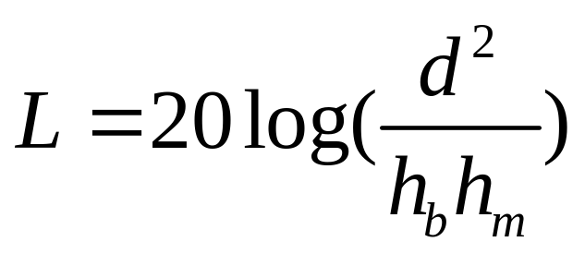
Mô hình hai đường
Two ray or PLANE-EARTH Model
P_{BTS}
f = RFC(i)
h_{b}
LOS
h_{m}
Ground
BTS
MS
d

Slide 33
Ví dụ 2.
Hãy thực hiện lại ví dụ 1 khi độ cao anten BTS là
30 mét và độ cao trung bình của anten MS là 1,5 mét.
a. Suy hao đường truyền khi MS cách BTS 3 km ?
b. Giả sử công suất BTS đang phát sóng là 20 W, hãy cho biết MS có liên lạc được với BTS đó không khi độ nhạy máy thu là -102 dBm ?

Slide 34
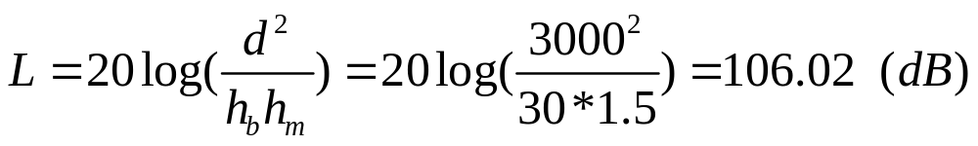
Ví dụ 1:
* h_{b} = 30 m, h_{m} = 1.5 m, d = 3000 m
* P_{t} = 20 W ~ 43 dBm
Pr( dBm) = Pt (dBm) - L(dB) = 43 - 106.02
Pr = - 63.02 (dBm )

Slide 35
Mô hình thống kê Hata
P_{BTS}
f = RFC(i)
h_{b}
h_{m}
BTS
MS
d
Nội thành
Ngoại ô
Vị trí phú sóng của BTS:
Nông thôn

Slide 36
HATA MODEL
Tần số làm việc f: 150 – 1500 MHz
Độ cao anten của BS hb: 30 – 200 m
Độ cao anten của MS hm: 1 – 10 m
Khỏang cách giữa MS và BS d: 1 – 20 km
- urban => nội thành - L_{p}(urb)
suburban => ngoại ô - L_{p}(sub)
- open country => nông thôn – L_{p}(open)

Slide 37
Mô hình HATA
Tại vùng đô thị - URBAN
Lp (urb) = 69.55 + 26.16 * log( f ) - 13.82*log( h_{b} ) - a( h_{m} ) +
( 44.9 - 6.55 * log( h_{b} )) * log( d ) [dB]
a(h_{m}):Hệ số hiệu chỉnh độ cao anten MS.
- Diện tích thành phố nhỏ hoặc trung bình:
a(h_{m}) = (1.1*log f - 0.7)h_{m} - (1.56*log f - 0.8) [dB]
- Diện tích thành phố lớn:
a(h_{m}) = 8.29 (log1.54h_{m})² - 1.1 [dB] khi 150 <= f <= 200 [MHz]
a(h_{m}) = 3.2 (log11.75h_{m})² - 4.97 [dB] khi 200 < f <= 1500 [MHz]
Tại vùng ngoại ô - SUBURBAN:
Lp(sub) = Lp(urb) - 2 *( log(f/28))² - 5.4 [dB]
Tại vùng nông thôn - RURAL (OPEN AREAS):
Lp(open) = Lp(urb) - 4.78 *(log(f))² + 18.33*log(f) - 40.94 [dB]

Slide 38
Ví dụ 3
Giả sử tại một cell ở vùng ngoại ô, trạm gốc BS có độ cao 50 mét. Một trạm di động MS có độ cao anten trung bình là 1,5 mét, đang liên lạc với trạm gốc tại tần số 936 MHz. Hãy xác định:
a. Suy hao đường truyền khi MS cách BTS 3 km ?
b. Giả sử công suất BTS đang phát sóng là 20 W, hãy cho biết MS có liên lạc được với BTS đó không khi độ nhạy máy thu là -102 dBm ?

Slide 39
Mô hình COST 231
Tần số làm việc f : 1500 - 2000 MHz
Độ cao anten trạm gốc h_{b}: 30 - 200 m
Độ cao anten MS trung bình h_{m}: 1 - 10 m
Khoảng cách giữa MS và BS d: 1 - 20 km

Slide 40
COST 231 - HATA MODEL
Lp(urb) = 46.3 + 33.9*log(f) - 13.82*log(hb) - a(hm)
+ [44.9 – 6.55*log(hb)]*log(d) + Cm (dB)
với:
a(h_{m}) tương tự như mô hình HATA
Tại thành phố cỡ trung bình hoặc trung tâm ngoại ô
Cm = 0 dB
Tại trung tâm đô thị, thủ đô ( metropolitan areas)
Cm = 3 dB

Slide 41
Che khuất - Shadowing
Shadowing ~ shadow fading
Tín hiệu nhận được dao động quanh một giá trị trung bình với một khoảng biến thiên nhất định.
Gây nên do tín hiệu vô tuyến bị chặn bới các tòa nhà (outdoor), hoặc các bức tường (indoor), hay các vật chắn khác.
Pha đinh chậm - Large time-scale variation

Slide 42
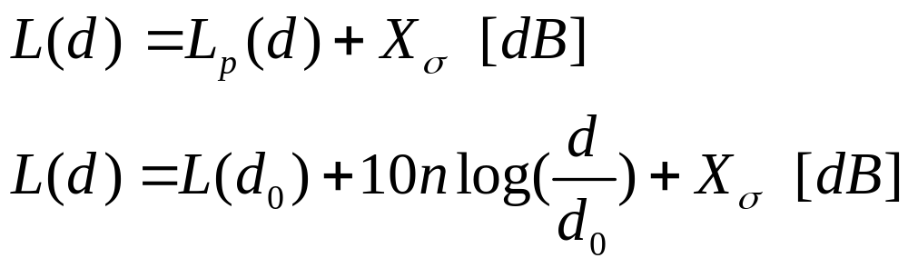
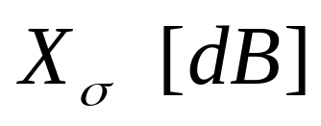
Che khuất - Shadowing
Fading che khuất – biến đổi ngẫu nhiên theo phân bố Gaussian ( phân bố chuẩn ) với giá trị trung bình bằng không và độ lệch chuẩn là s [dB]
Log Normal Shadowing
  X_{sigma} is a zero-mean Gaussian (normal) distributed random variable (in dB) with standard deviation s (also in dB).

Slide 43
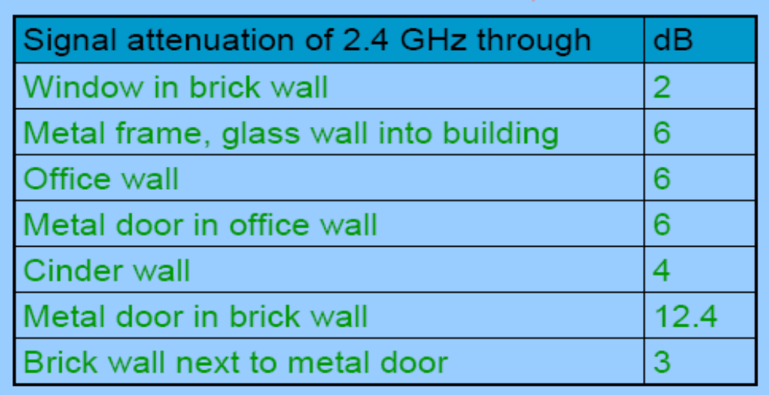
Che khuất - Shadowing

Slide 44
Khoảng cách chân trời - Radio Horizon - D_{hrz}
D_{hrz} = 4.12 (h_{b}^{0.5} + h_{m}^{0.5}) (km)
h_{b}
h_{m}
BTS
MS
h_{b} = height a.s.l of BTS’s antenna in metres
h_{m} = height a.s.l of MS’s antenna in metres
a.s.l = above sea level

Slide 45

Suy hao do nhiễu xạ - Diffraction loss
Mô hình nhiễu xạ đơn
(single) knife edge diffraction

Slide 46
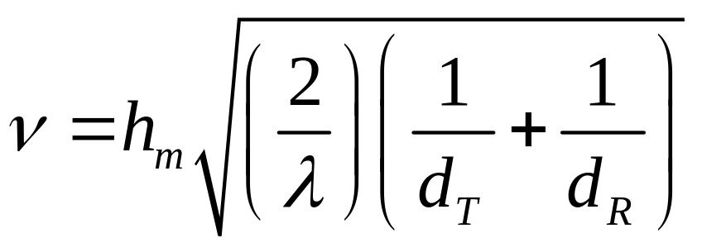
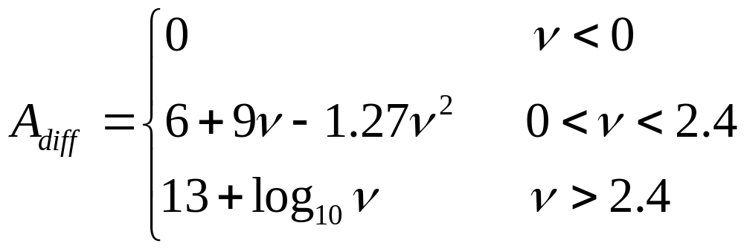
Suy hao do nhiễu xạ - Diffraction loss
Trong đó:
d_{T} và d_{R} là khoảng cách từ điểm phát, thu đến điểm nhiễu xạ
Suy hao do nhiễu xạ được tổng hợp với suy hao không gian tự do theo đơn vị dB được tính xấp xỉ như sau:

Slide 47
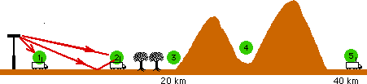
Suy hao đường truyền

Slide 48
Suy hao đường truyền
Mô hìnhd suy hao đường truyền phụ thuộc vào vị trí của anten thu. Ví dụ, 5 vị trí thu trong hình trên được thể hiện như sau:
Vị trí 1, suy hao không gian tự do cho phép ước đoán chính xác suy hao đường truyền.
Ví trí 2, tồn tại đường truyền tín hiệu chủ yếu LOS, tuy nhiên tín hiệu phản xạ từ mặt đất cũng ảnh hưởng đáng kể đến suy hao đường truyền. trong trường hợp này, mô hình tính toán suy hao 2 đường ( Plane Earth Model ) được sử dụng là thích hợp.
Vị trí 3, suy hao hai đường cần được hiệu chỉnh do ảnh hưởng của nhiễu xạ gây nên bởi đám cây nằm giữa đường truyền LOS.
Ví trí 4, mô hình nhiễu xạ đơn được sử dụng cho phép ước đoán chính xác suy hao đường truyền.
Ví trí 5, việc ước đoán suy hao đường truyền khá khó khăn và khó tin cậy do liên quan đến nhiễu xạ nhiều chặng.

Slide 49
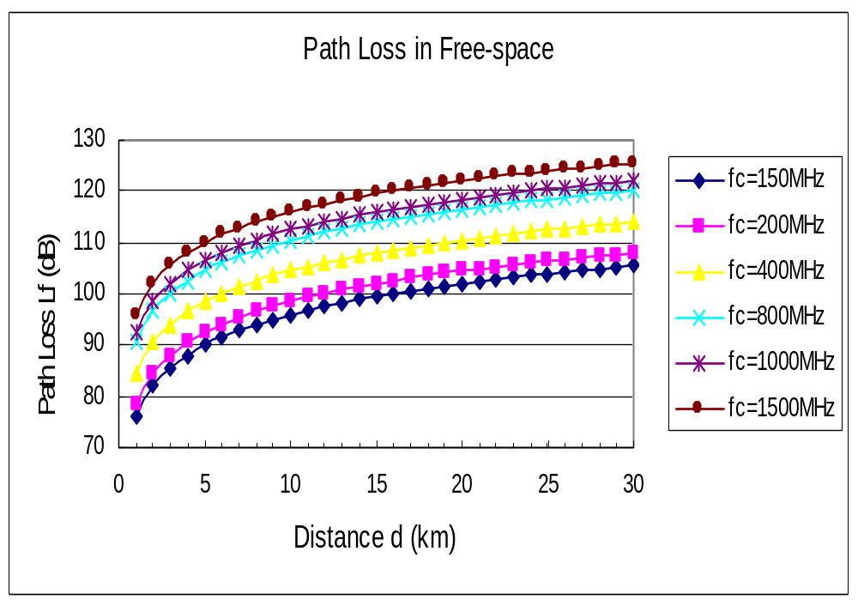
Example of Path Loss (Free-space)

Slide 50
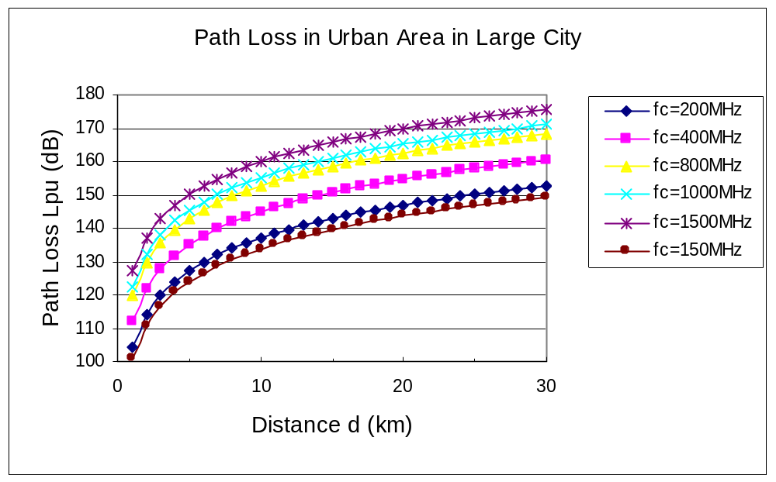
Example of Path Loss (Urban Area: Large City)

Slide 51
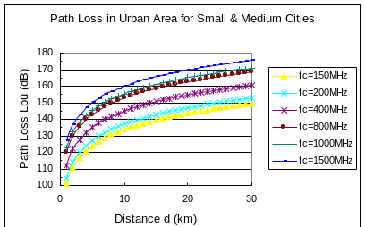
Example of Path Loss
(Urban Area: Medium and Small Cities)

Slide 52
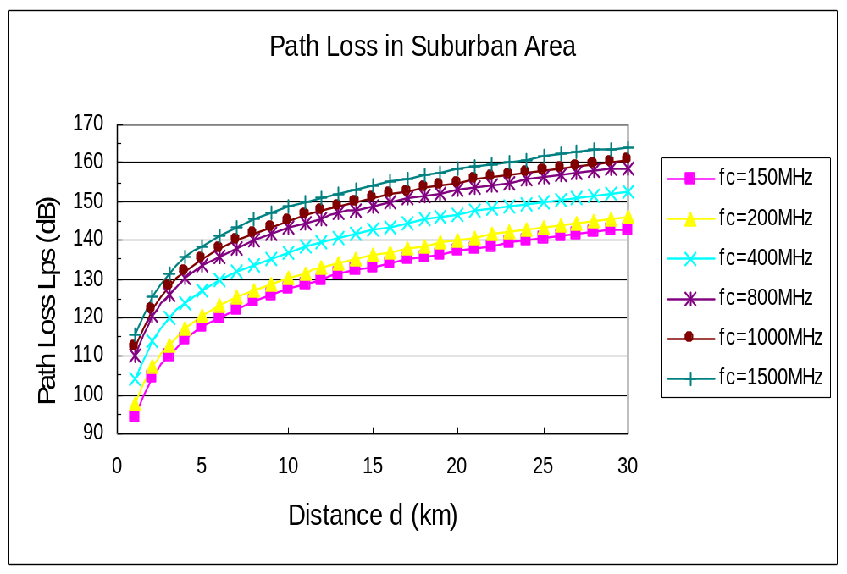
Example of Path Loss (Suburban Area)

Slide 53
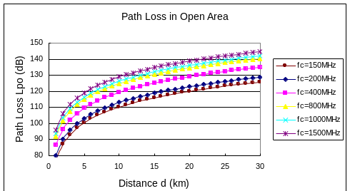
Example of Path Loss (Open Area)

Slide 54

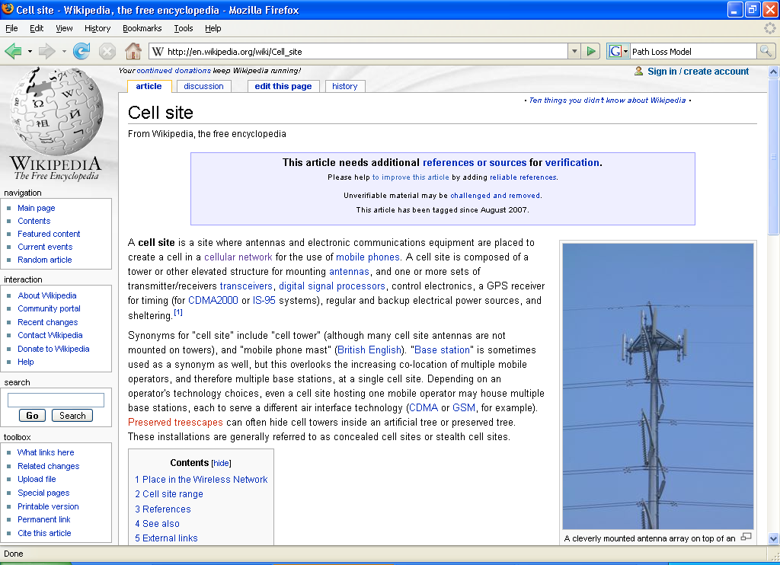

Slide 55
